Slide 1
Github 소개
Github 소개
고급 프로그래밍 김주현 교수님
고급프로그래밍 김주현 교수님
소프트웨어학과 2017948022 김수연

Slide 2
목차
목차
INDEX
part 1.
Github 소개
part 2.
Repository
part 3.
평가
Designed 2017. @ yptlab

Slide 3
Github 소개
Github 소개
part 1.
Github 소개
고급 프로그래밍 강의 실습 자료를 위한 Github Repository입니다.
주소는 아래와 같습니다.
https://github.com/Kim-Suyeon-KSU/Haskell_Programming
SUMMARY
Designed 2017. @ yptlab

Slide 4
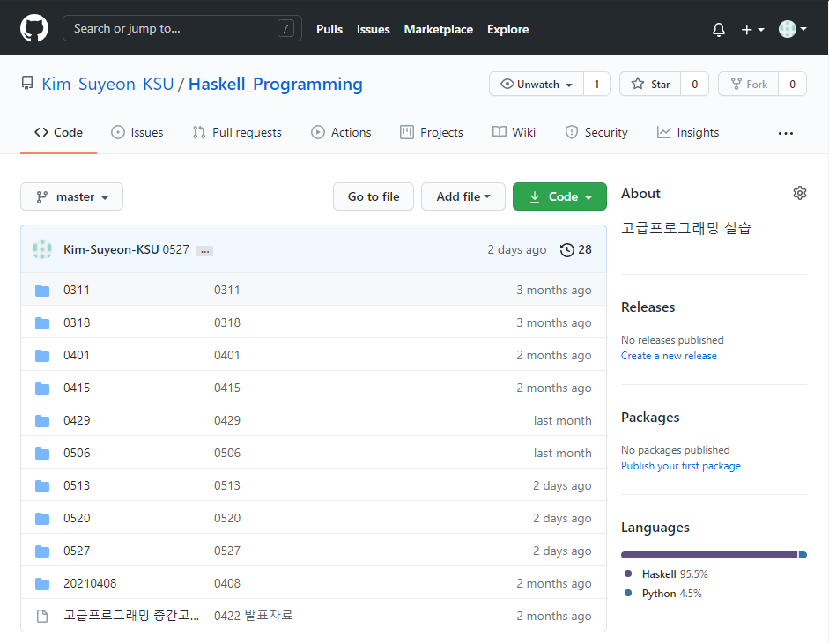
Repository
Repository
part 2.
Repository
해당 Repository의 캡쳐입니다.
SUMMARY
Designed 2017. @ yptlab

Slide 5
평가
평가
part 3.
평가
스스로 평가한 점수 : 20/30
평가 기준 : 강의 초반에는 진도를 잘 따라갔으나 강의 후반부에는 집중력을 유지하지 못하고 강의 시간에 최선을 다하지 못했다고 생각됩니다. 그에 따라 스스로에게 아쉬움을 느껴 10점 감점했습니다.
향후 계획 : 다른 자료를 통해서도 Haskell과 같은 함수형 프로그래밍 언어가 실무에서 사용하기에 좋다는 소식을 접했습니다. 함수형 프로그래밍의 기초부터 꼼꼼하게 한번 더 공부해보면 좋을 것 같습니다.
SCORE
Designed 2017. @ yptlab

Slide 6
감사합니다
감사합니다
Powerpoint
template
/ 104
yptlab
이천십칠년 십이월 마지막날 새벽 2시

